Slide 1
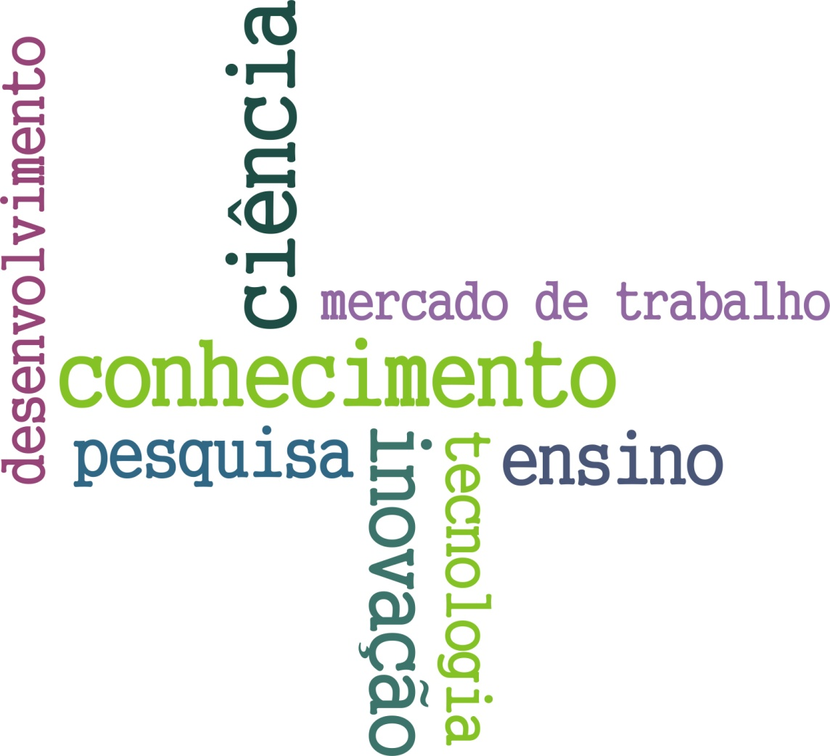


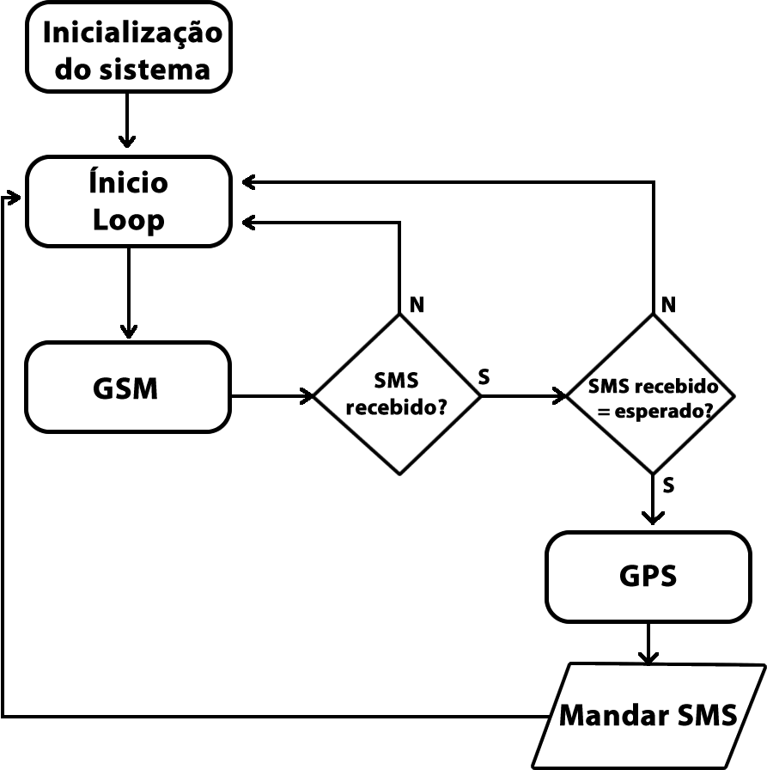
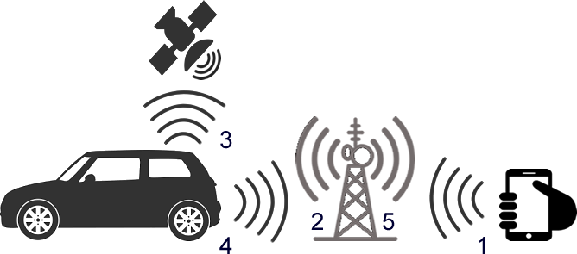


VII MOSTRA DE TRABALHOS DE CURSOS TÉCNICOS
26 de Setembro de 2017
Rekcart, Arduino e tecnologias GSM e GPS.
Cleber D. Ferreira Júnior¹; Eliabe M. de Souza²; Yasmin da M. Sales³;José Dalvio G. Garcia³
IFRJ – Técnico em Informática – Arraial do Cabo¹, IFRJ – Técnico em Informática – Arraial do Cabo², IFRJ – Técnico em Informática – Arraial do Cabo³  jose.Garcia@ifrj.edu.br
RESUMO
O projeto visa a construção de um protótipo de localização usando a placa Arduino e módulo(s) para conexão com a tecnologia GSM e GPS. Com o auxilio deste(s) módulo(s) o proprietário possui a possibilidade de se conectar diretamente ao localizador atrás de mensagem de texto (SMS) usando o seu telefone celular. Após a requisição da localização feita ao micro controlador o mesmo responde com um link URL do Google Mapas com os parâmetros necessários para saber a localização exata do mesmo.
INTRODUÇÃO
O protótipo tem como objetivo principal à aplicação como um rastreador veicular particular, isto é, para um carro de passeio. O rastreador possui a aplicação em diversas áreas, sendo todas necessitadas de conhecer a localização do veículo de forma simples, rápida, precisa e eficiente. Sendo aplicado em empresas que possuem frotas, transporte de mercadorias, entre outras; aplicando-se também ao rastreamento de pessoas e animais.
Ademais, o rastreador conta com a tecnologia GSM e GPS, onde ele tem a possibilidade de se comunicar com redes telefônicas e com satélites para saber sua geolocalização, respectivamente. Com isso, o dispositivo passa a fazer parte do veículo, em forma de equipamento, possibilitando que o proprietário esteja ciente da sua localização através de um simples celular. A mensagem recebida, enviada do rastreador, é nada mais nada menos que um link URL que usamos para navegar na internet, porém este link nos leva diretamente para o site do Google Mapas com as coordenadas já passadas, e assim obtendo a localização instantaneamente ao carregar o site. Sendo possível, também, abri-lo em aplicativos de localização, como o Waze ou o próprio mapa do celular, caso ele seja um SmartPhone.
METODOLOGIA
Usamos como método o estudo de cada componente e cada função que está implantada na aplicação do protótipo, como por exemplo o Arduino o módulo SIM808 o qual conta com a tecnologia GSM, GPRS e GPS.
O Arduino empenhando o papel vital do projeto sendo ele responsável por controlar toda a aplicação e fazer o trabalho de manipular os dados no entre todas as requisições do sistema. Como apresentado, em seu diagrama de blocos para estruturação de software do sistema, na figura 2.
O SIM808 é a parte que dá sentido ao projeto, transforma a teoria em aplicação real. Com ele conseguimos a conexão em redes telefônicas como se fossemos um celular comum, fazendo transações de linhas entre quem for solicitado. Não só pela conexão em GSM como também a conexão em rede com o GPRS, que nos dá acesso a internet. O módulo também conta com o recurso fundamental para obtermos sua geolocalização, o GPS, o qual também está integrado na placa. Aplicação citada encontrada na figura 1.
O protótipo também deverá contar com uma fonte de alimentação independente quando o carro estiver desligado ou sem bateria. Para isso é requerido a um bateria independente para quando for preciso, sendo ela carregada pela bateria do carro quando a mesma estiver ligada e o motor a combustão em operação.
CONCLUSÃO
Os resultados apresentados no decorrer do desenvolvimento da aplicação tem sido de grande satisfação. Por conta do projeto estar presentando a funcionalidade de acordo com o planejamento da equipe, tanto no desenvolvimento de seu software quanto na construção e elaboração de seu Hardware, sendo desempenhada exatamente o seu trabalho como um rastreador usando as tecnologias mencionadas. O protótipo tem se tornado eficiente para o que fora pensado, tendo em vista que ainda está em desenvolvimento.
AGRADECIMENTO
1 – Envio da mensagem.
2 – Envio da mensagem para o Arduino.
3 – Requerimento da posição global do Arduino.
4 – Envio dos dados obtidos pelo Arduino.
5 – Envio da mensagem com o link da localização – se bem sucedida – para o celular que enviou a requisição.
Figura 2. Fluxograma do sistema.
Figura 1. Esquematização da comunicação entre o rastreador e celular.

